Slide 1

diseño y Desarrollo de un sitio web responsive para el taller de reparación de vehículos Celio Motor
Trabajo Final de Máster
María Cristina Paz Díaz

Slide 2
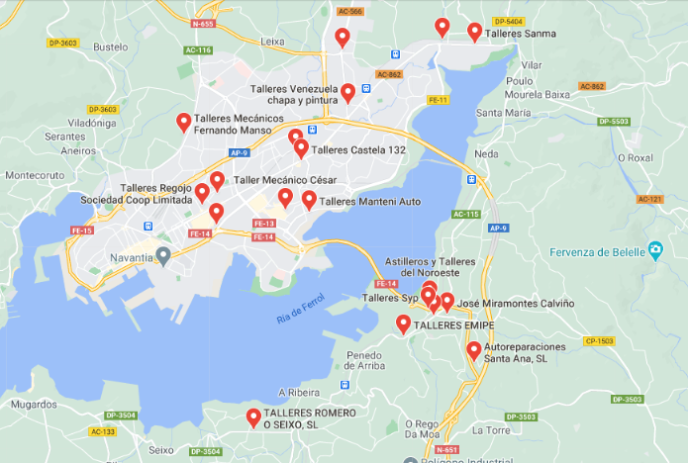
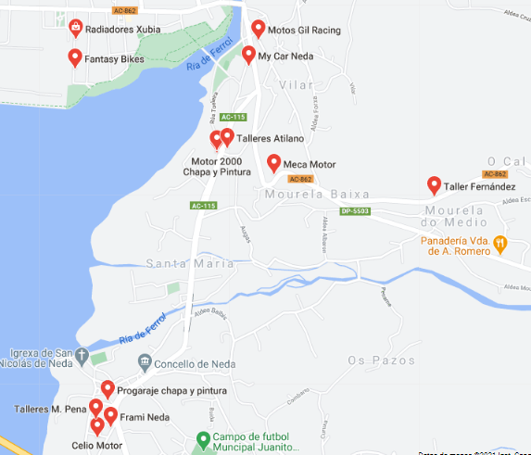
Estado del arte: Análisis de la competencia
¿Cómo diferenciarse de la competencia?
¿Porqué los clientes deben de venir a este taller?
¿Cómo facilitarles que lo conozcan?

Slide 3
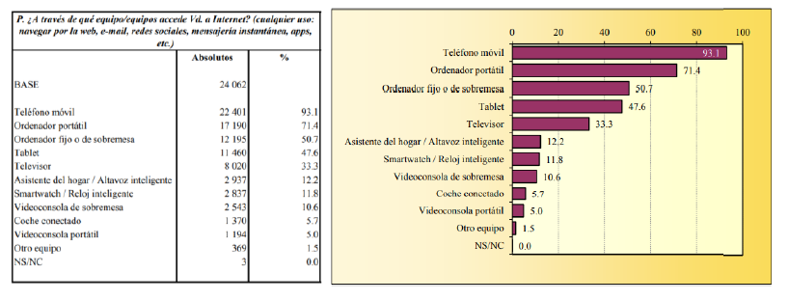
Estado del arte: El dispositivo de acceso y el responsive como respuesta
¿Cómo diferenciarse de la competencia? Con una página web porque muchos competidores no la tienen.
¿Porqué los clientes deben de venir a este taller? A través de la web conocerán servicios, promociones, horarios, dirección, opiniones de otros clientes…
¿Cómo facilitarles que lo conozcan? Haciendo la página responsive, es decir, accesible desde los dispositivos móviles.

Slide 4
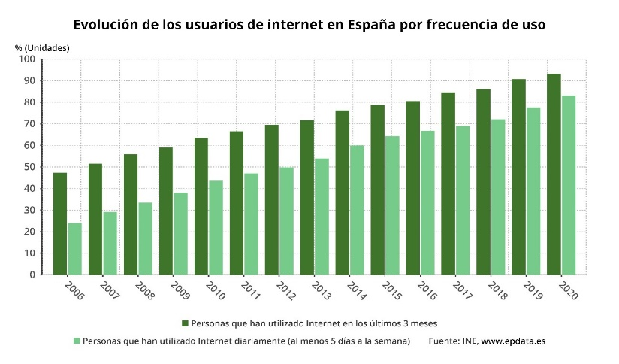
Estado del arte: El dispositivo de acceso y el responsive como respuesta
“El 93.2% de las personas desde los 16 a los 74 años ha utilizado internet diariamente al menos 5 días a la semana en el 2020”
Fuente: Epdata Datos: INE

Slide 5

Estado del arte: El dispositivo de acceso y el responsive como respuesta
“La pandemia dispara el uso de internet con un millón más de usuarios y alcanza al 95,3 % de los hogares.”
Fuente:RTVE
“El nuevo prime time del consumo, un 25% de consumidores compra online cualquier día entre las 18 y las 22 horas.”
Fuente:The Neilsen
“Si una semana tiene 168 horas, el 44% del tiempo (74 horas), las pasamos conectados a Internet, aunque no siempre del mismo modo, pues el dónde y el cuándo dibujan al consumidor digital.”
Fuente:The Neilsen

Slide 6
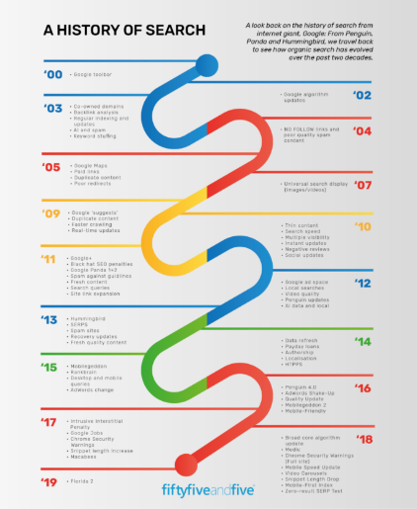
Estado del arte: Posicionamiento en los diferentes buscadores
En el 2004 penalizaba, entre otras cosas, tener links perdidos
En 2005 comenzó a penalizar los contenidos repetidos, los redireccionamientos pobres o que las páginas no se actualizasen.
En el 2016 Google Update Quality comenzó a analizar el contenido de la página restándole posiciones a aquellas que tengan poco contenido, como videos o imágenes, y también comienza a posicionar mejor a las que se ven adecuadamente en móviles
En el 2018 comenzó a posicionar más arriba a las páginas que cumplan el Mobile Firts
Fuente: Antevenio

Slide 7
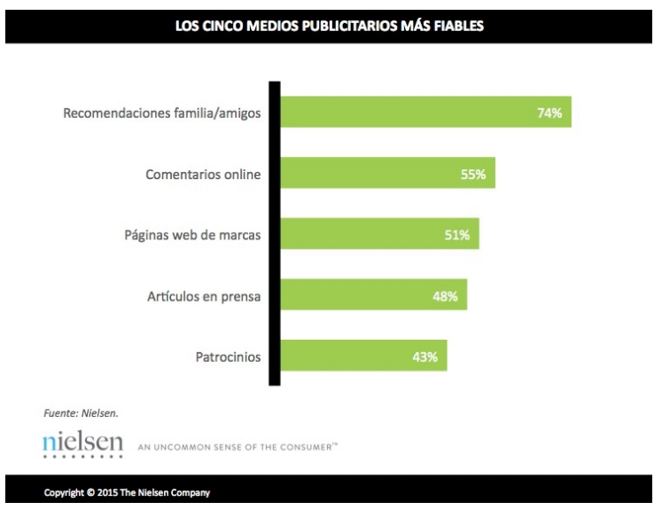
Estado del arte: La importancia de otros usuarios en internet
El 55% de los usuarios confían en las opiniones de otros usuarios, por ellos se deberá de ofrecer un apartado donde los usuarios puedan ver opiniones de otros clientes que ya lo hayan visitado.
Fuente: The Neilsen

Slide 8
Objetivos
Accesibilidad
Diseño responsive
Conseguir nuevos clientes potenciales para el taller
Obtener un simulador de diagnóstico de averías que ayude al cliente
Promocionar y Posicionar la web

Slide 9
Alcance
Un sitio web para el taller de reparación de vehículos Celio Motor responsive
Varias secciones: servicios, promociones, horario, datos de contacto, rrss y un simulador de diagnóstico de averías.
En lo referente al hosting y al dominio se utilizará el actual con Dinahosthing.
La promoción y el posicionamiento de la web, siguiendo las estrategias SEO. Herramientas Google Analitycs y Seoquake.
Se respetarán los estándares web cumpliendo las normas de W3C.

Slide 10
Planificación
 | Tabla de hitos
 | Inicio | Fin | Duración
Debate | 18/02/2021 | 03/02/2021 | 14 días
Pec 1 | 22/02/2021 | 04/03/2021 | 11 días
Pec 2 | 05/03/2021 | 16/03/2021 | 12 días
Estado del arte | 05/03/2021 | 14/03/2021 | 10 días
Objetivos y alcance | 09/03/2021 | 14/03/2021 | 8 días
Planificación | 13/05/2021 | 16/03/2021 | 5 días
Pec 3 | 17/03/2021 | 12/04/2021 | 27 días
Análisis de las encuestas | 17/03/2021 | 23/03/2021 | 7 días
Definición de los arquetipos | 24/03/2021 | 25/03/2021 | 2 días
Árbol de navegación | 26/03/2021 | 26/03/2021 | 1 día
Prototipos de baja fidelidad | 27/03/2021 | 31/03/2021 | 5 días
Prototipos de alta fidelidad | 01/04/2021 | 12/04/2021 | 12 días
Pec 4 | 13/04/2021 | 12/05/2021 | 30 días
Codificación web (html, css, js) | 13/04/2021 | 10/05/2021 | 28 días
Procesar imágenes y videos | 02/05/2021 | 10/05/2021 | 9 días
Revisar los estándares web | 11/05/2021 | 12/05/2021 | 2 días
Pec 5 | 13/05/2021 | 03/06/2021 | 22 días
Simulador de averías | 13/05/2021 | 29/05/2021 | 17 días
Promoción y posicionamiento web | 13/05/2021 | 23/05/2021 | 11días
Revisar y hacer ajustes en la web | 24/05/2021 | 03/06/2021 | 11 días
Memoria, video y presentación | 05/03/2021 | 03/06/2021 | 91 días
Defensa | 04/06/2021 | 24/06/2021 | 22 días

Slide 11
Análisis del publico objetivo y sus perfiles
Se realizó una encuesta a los clientes reales y potenciales del taller. En ella se les hacían una serie de preguntas que se pueden ver a continuación.
1- ¿Cómo prefieren pedir cita los clientes al taller?
2- ¿Qué apartados prefieren los clientes en la pagina?
3-¿Cómo valoran los clientes estos apartados?
4-¿Cómo valoran los clientes el apartado de simulador de averías?
5-¿Qué consideraciones tienen los clientes en relación a las funcionalidades de la aplicación web?

Slide 12
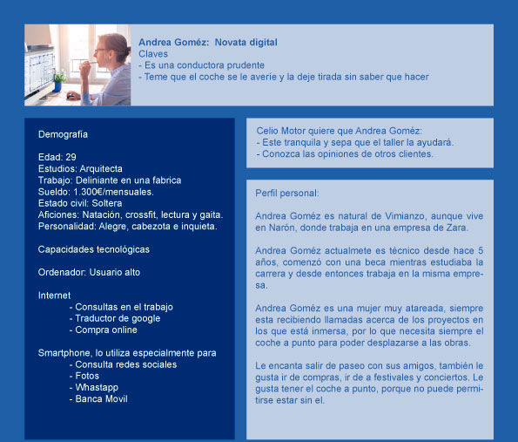
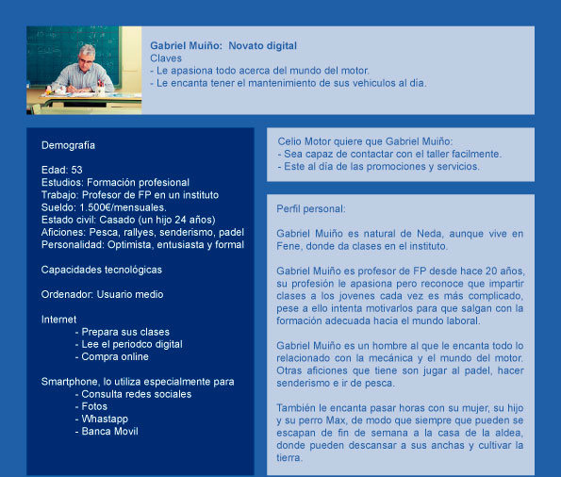
Análisis del publico objetivo: definición de arquetipos
Con los resultados obtenidos se definieron los arquetipos de usuarios que no son otra cosa que un ejemplo de un usuario ficticio con necesidades de clientes reales.

Slide 13
Análisis del publico objetivo: elección de funciones
Se utiliza la regla de divide el dólar [14] para y conociendo la valoración de los entrevistados. Se reparte el presupuesto de 100 dólares entre las diferentes funciones.
 | Regla divide el dólar
Funciones | Dólares
Servicios | 25
Promociones | 25
Horario | 10
Contacto | 10
Cita previa | 5
Presupuestos | 5
Opiniones de otros clientes | 5
Simulador de avería | 5
Consejos y tutoriales | 5
Tablón de anuncios | 5

Slide 14
Arquitectura: árbol de navegación
Teniendo en cuenta los datos obtenidos de la encuesta a los clientes se procede al diseño del árbol de navegación de la página web. Se debe diseñar y desarrollar la web teniendo en cuenta la metodología de diseño centrado en el usuario, esta metodología pone al usuario como centro del diseño de la interfaz, la interfaz de usuario no es otra cosa que la forma en la que el usuario interactúa con el sitio web.
Menú
Servicios
Promociones
Contacto
Dirección
Teléfono
Tu taller en la red
Simulador de averias
Consejos
Opiniones
Presupuesto
Cita previa
Tablón de anuncios
Presupuesto
Cita previa
Horario

Slide 15
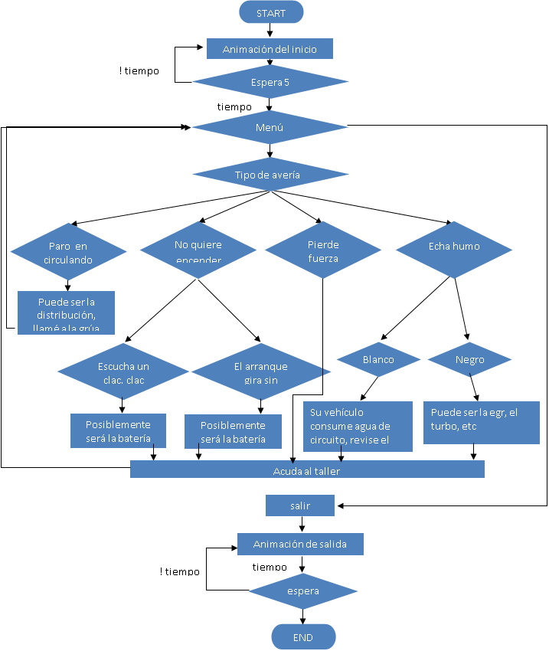
Arquitectura: máquina de estados del simulador de diagnosis de averías
Este es la máquina de estados de cómo se organiza el simulador de diagnóstico de averías, que se ha desarrollado con processing paralelamente a la web.

Slide 16







Implementación: página web y simulador de diagnostico de averías
Para los prototipos de baja fidelidad se uso Adobe Illustrator y para los de alta fidelidad se uso Axure.
Para la pagina web se utilizaron Html, Css y JavaScript desde el lado del navegador web, mientras que desde el lado del servidor se usó php para los formularios. Para el tratamiento de la imágenes de mapas de bits en jpeg se utilizo Photoshop y para las imágenes vectoriales en svg se utilizó Illustrator. Para las pruebas se uso FirefoxDev.
En el caso del simulador web se utilizo el software processing.

Slide 17
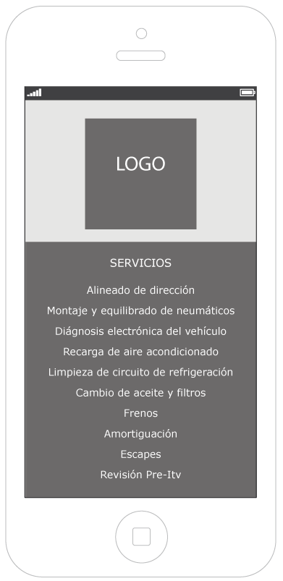
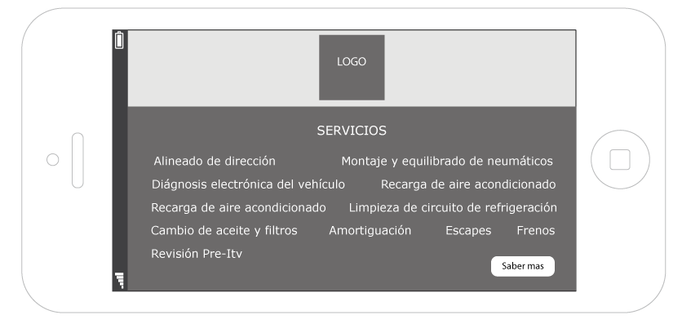
Demostración: prototipos de baja fidelidad
Se realizaron una serie de prototipos baja fidelidad con Adobe Illustrator con el objetivo de definir la forma en la que se estructuraría la página web del taller Celio Motor. En este caso se pueden ver el apartado servicios.
Logo
Presente en todas las páginas
Logo
Presente en todas las páginas
Titulo sección
Servicios
Lista de servicios
Botón “Saber más”
Envía al usuario al apartado de servicios

Slide 18
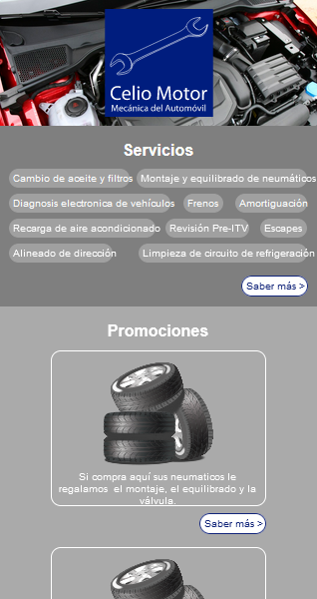
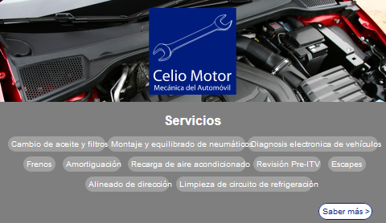
Demostración: prototipos de alta fidelidad
Para los prototipos de alta fidelidad se utilizó la herramienta Axure y se puede ver en https://qvjyyo.axshare.com
Este prototipo es responsive, es decir, se puede visualizar desde cualquier dispositivo, ya sea una Tablet, un móvil o un pc. además cuenta con enlaces que sirven para ir de una pantalla a otra por lo que le aplica un mayor realismo.

Slide 19
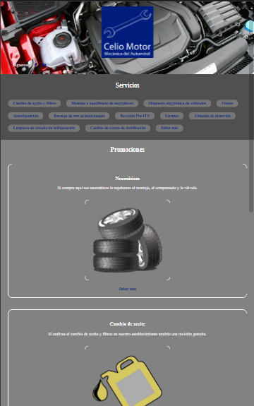
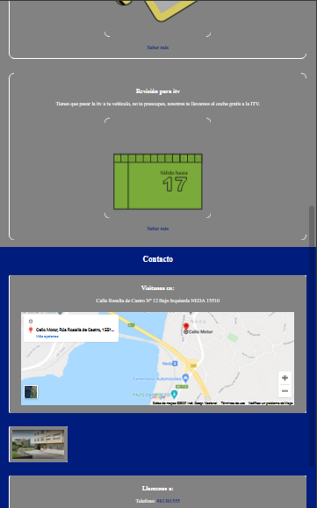
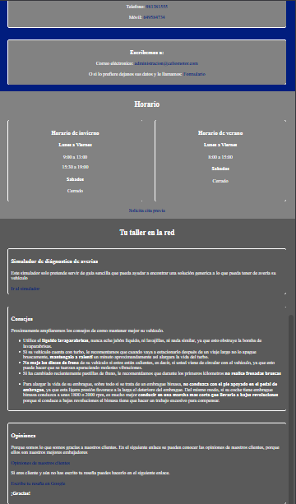
Demostración: página web
La página web es publica y en estos momentos ya se puede visitar en http://www.celiomotor.com/index.html

Slide 20
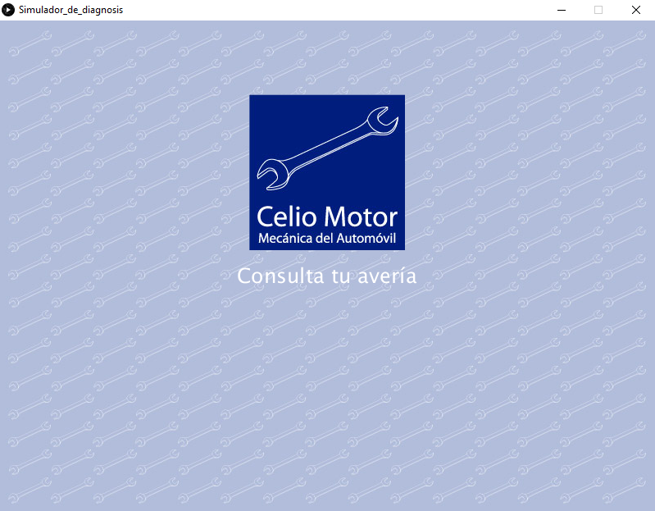
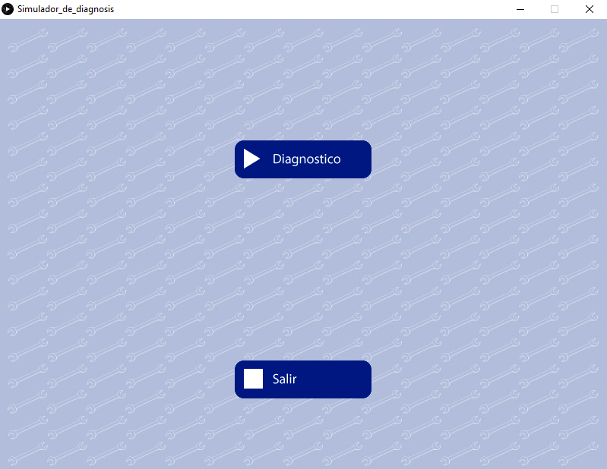
Demostración: simulador de diagnostico de averías
El simulador de diagnostico se hizo en Processing, en el usuario puede hacer un diagnostico genérico de que le sucede a su vehículo, para ellos solo tiene que contestar a unas preguntas que le asesoraran acerca de cual puede ser la avería de su vehículo.

